Slide 1

AI
Projet ZZ3
Par: Mathis Roubille, Sami Abdul-Salam
Tuteur: Loïc Yon

Slide 2

1
Bienvenue à notre soutenance concernant notre projet de 3ème année, portant sur la réalisation d'une IA jouant à Pokémon Rouge.

Slide 3
2
Présentation de l'univers Pokémon
Contexte et Outils du projet
Mise en oeuvre
Résultats et Conclusion
Commençons par présenter l'univers de Pokémon et le principe du jeu Pokémon Rouge.
Voici les sections qui structurent cette présentation.

Slide 4
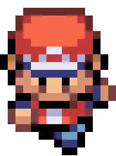
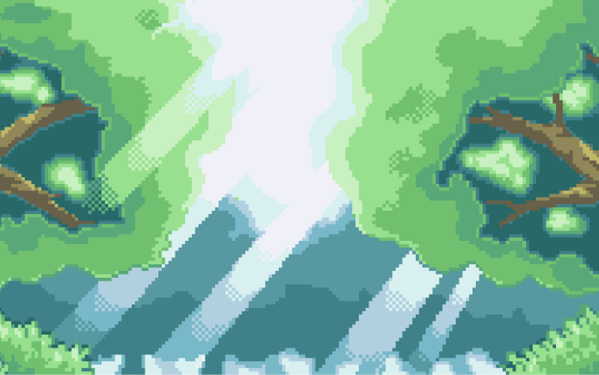
BIOME MAP
Présentation

Slide 5
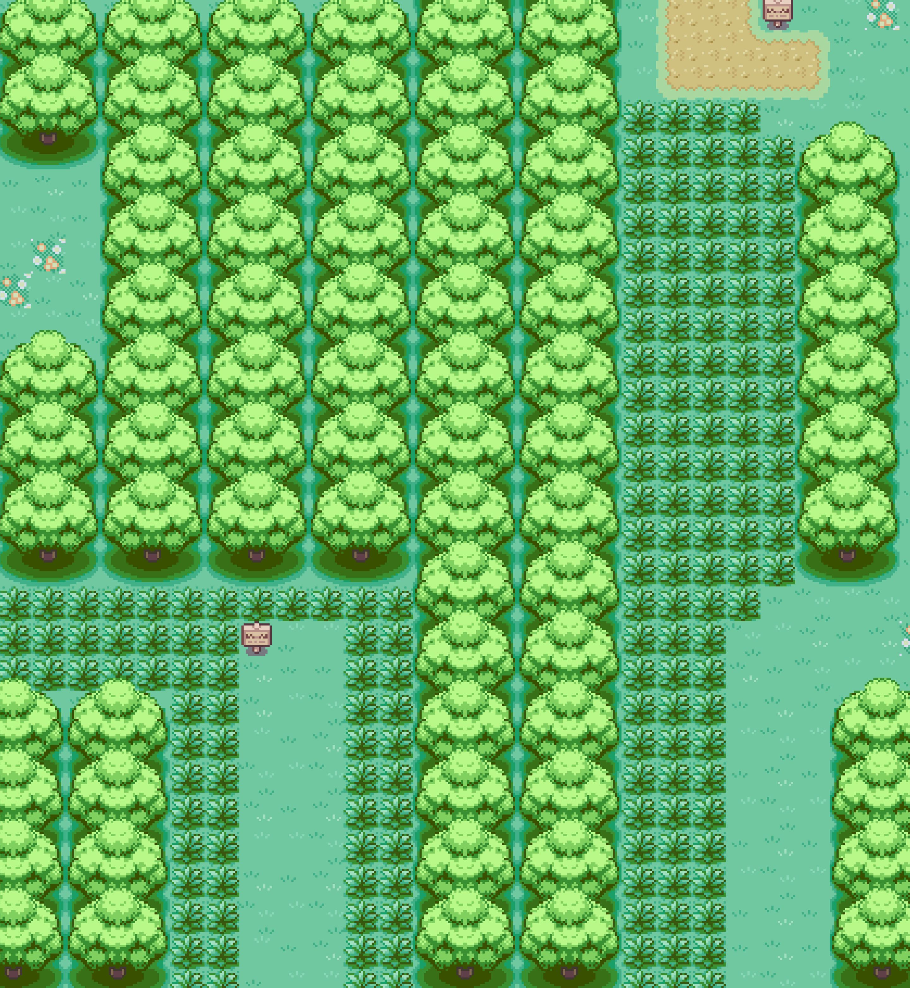
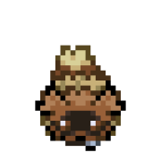

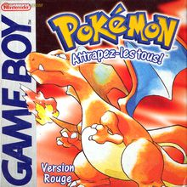
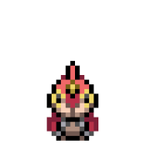





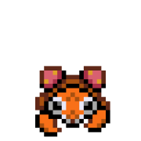

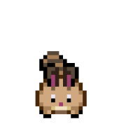
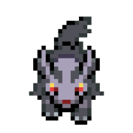
3
Présentation de l'univers Pokémon
Pokémon Rouge (1999 Europe)

Slide 6
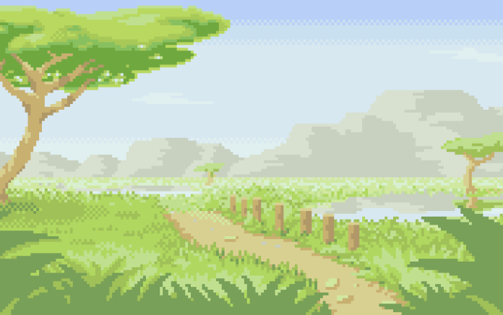
BIOME MAP
Contexte et Outils
Présentation

Slide 7
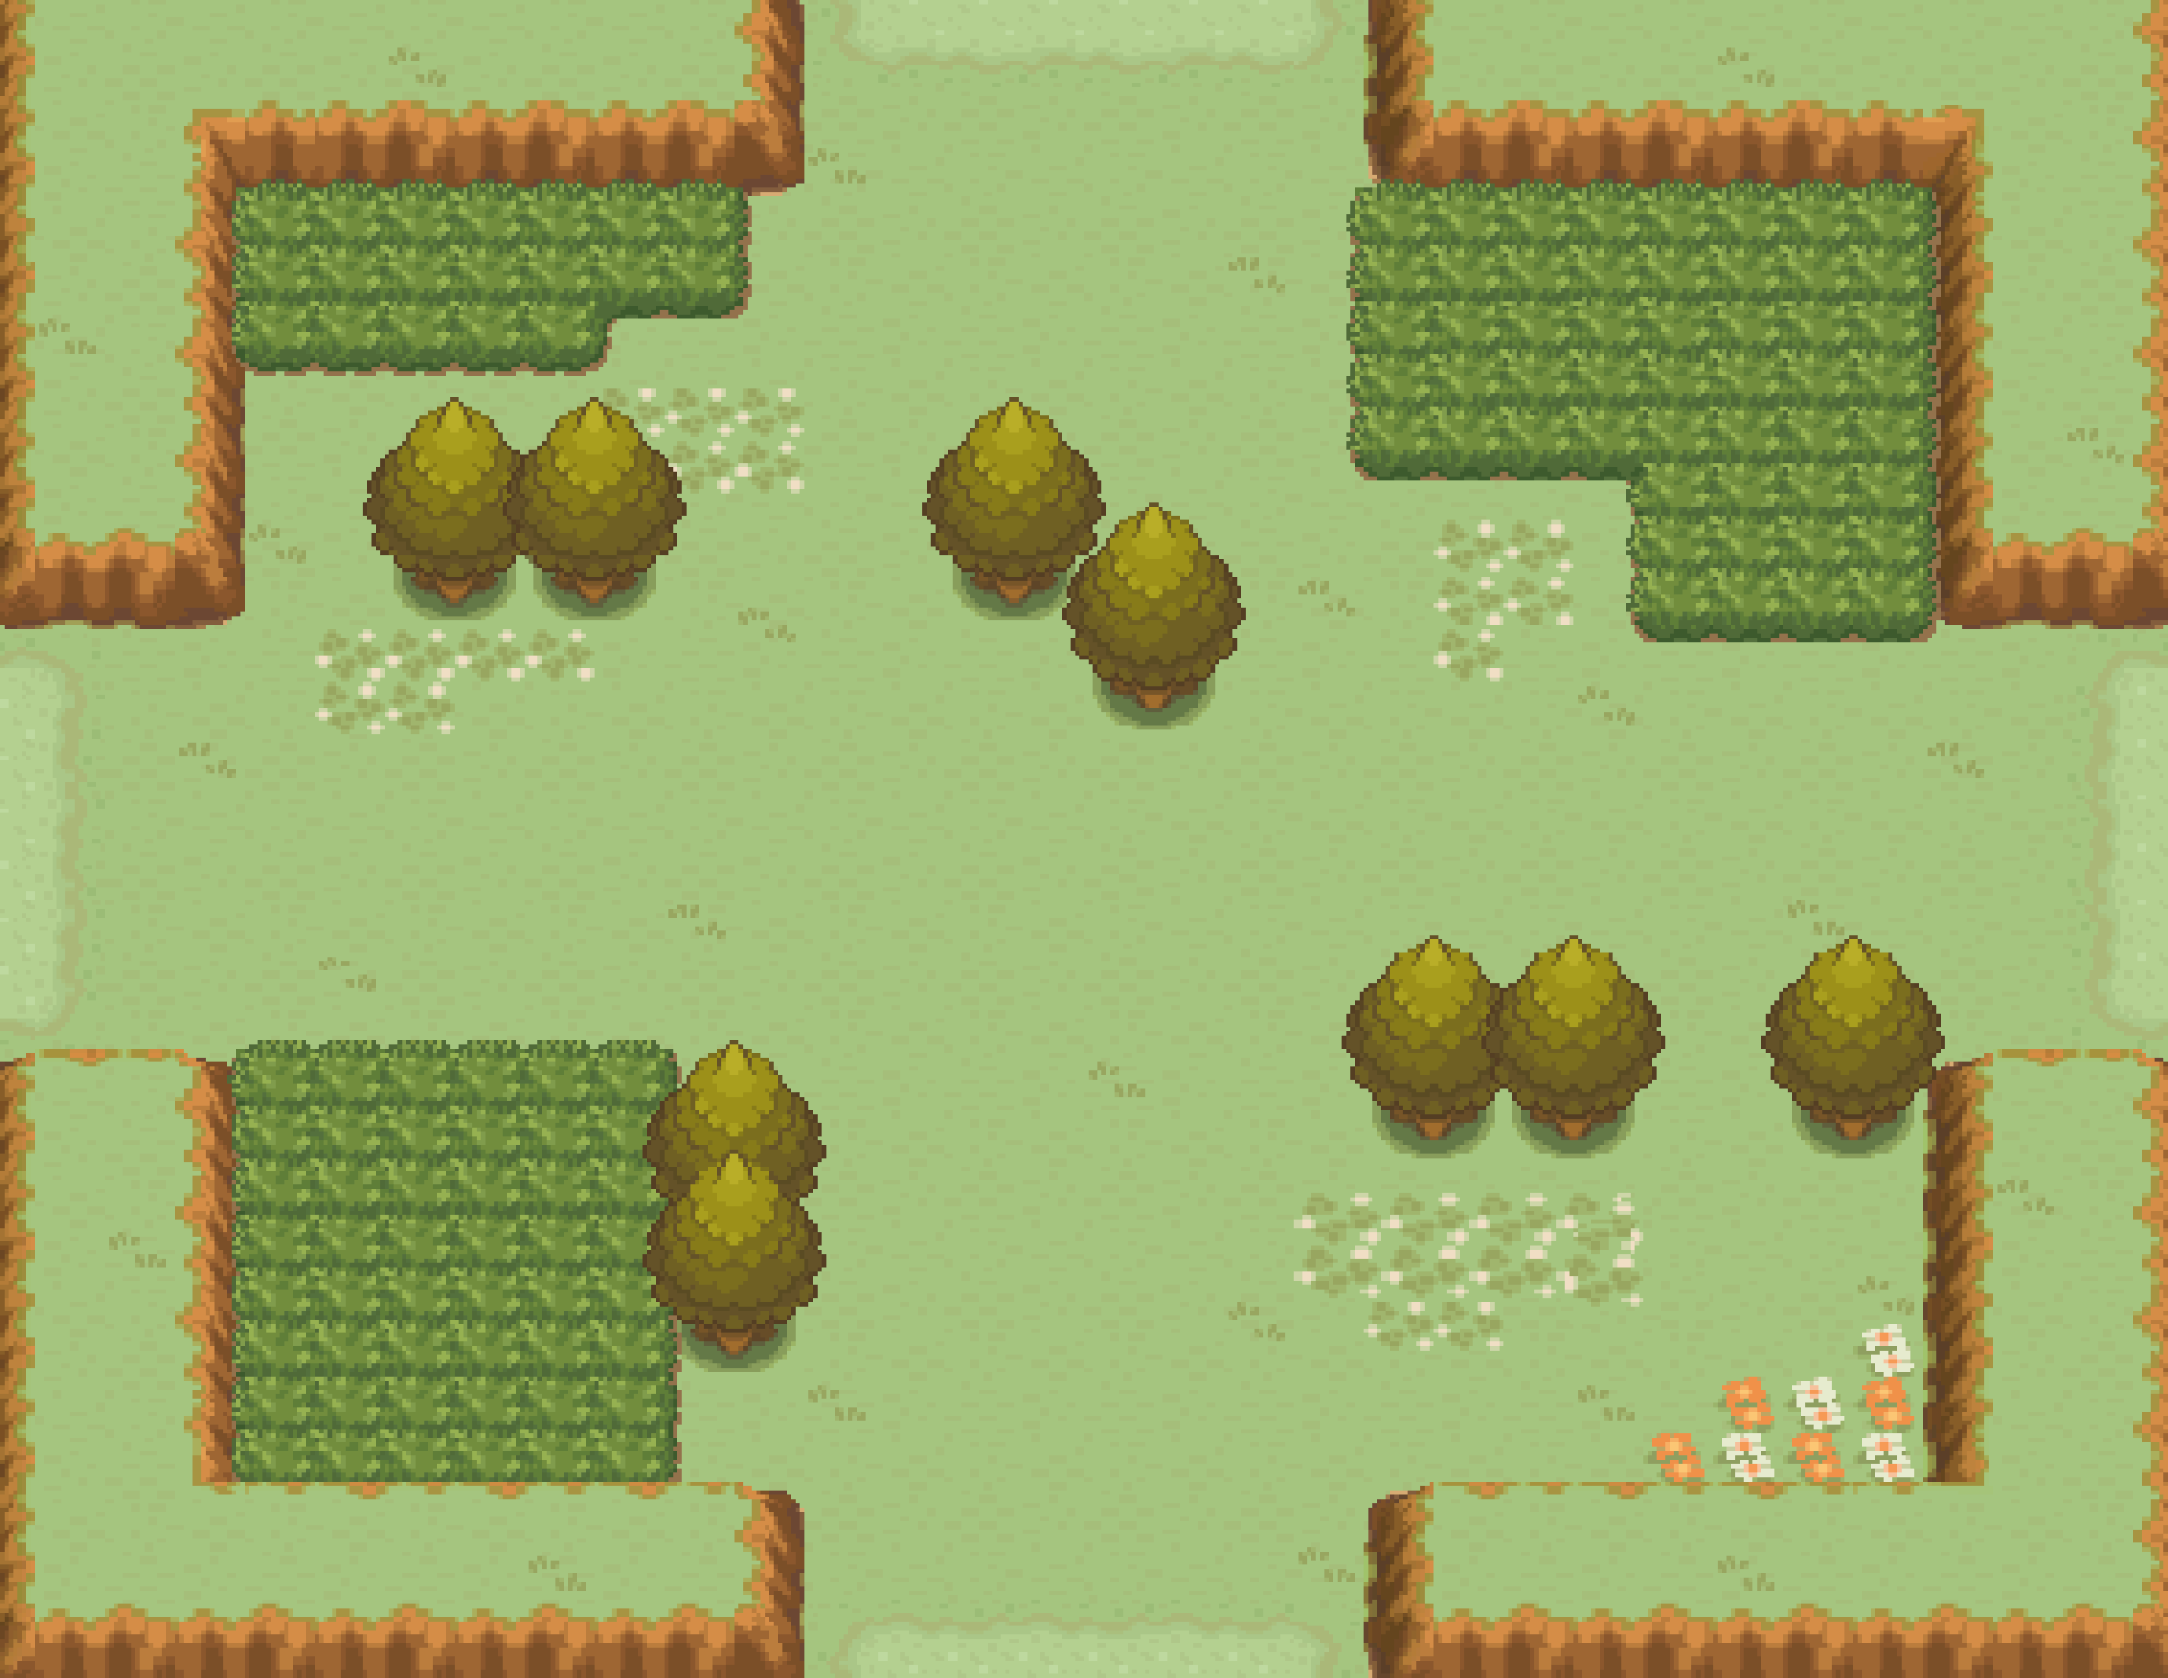

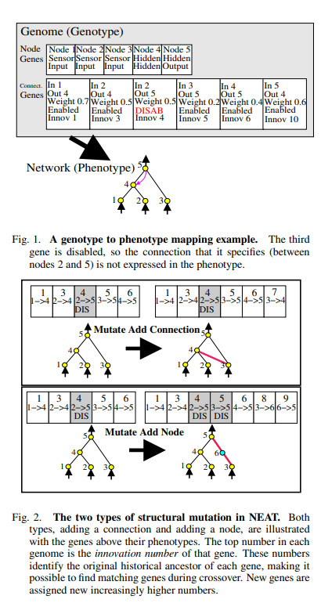
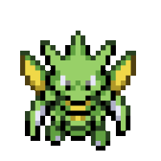

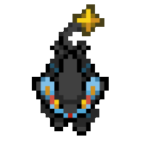
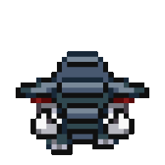
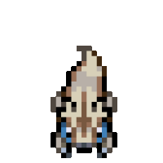
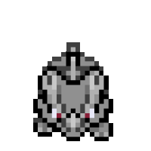
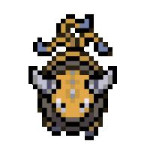
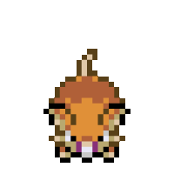
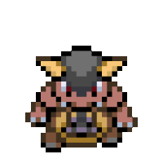
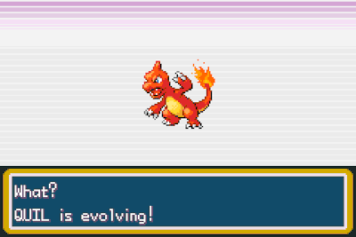
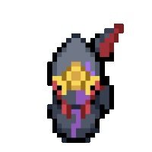
4
Réseaux de neurones:
Réseaux de neurones classiques
Architecture prédéfinie
Topologie figée tout au long
Réseaux de neurones évolutifs (NEAT)
Architecture dynamique
Optimisation de la topologie
Évolution génétique
NeuroEvolution of Augmenting Topologies (NEAT):
Gène (noeud): Neurone du réseau
Génome : Représente le réseau
Changement des poids
Opérations évolutives
Ajout d’une connexion
Ajout d’un noeud
Désactivation d’une connexion
Crossing-over
Défis du projet :
Exploration du monde
Système de combat
Événements aléatoires et imprévus
Gestion de l’exploration et des combats
Axes de recherche :
Analyse du jeu
Interface IA – Jeu
Méthode d’apprentissage
Système de récompense
Outils et technologies:
Langage Python
Bibliothèques utilisées :
Pygame
Stable Baselines
NEAT-Python
Émulation du jeu
Réseaux de neurones classiques et évolutifs
Contexte et Outils du projet

Slide 8
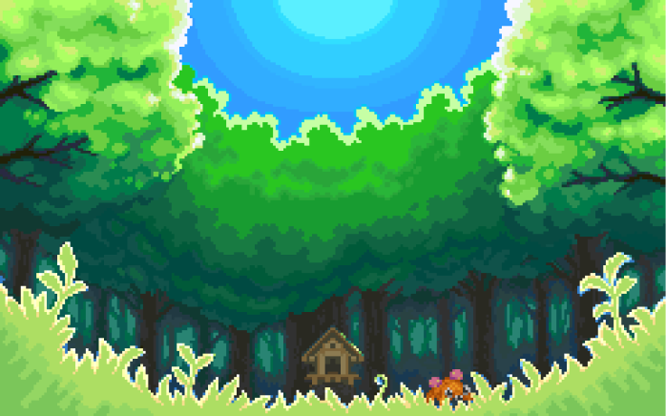
BIOME MAP
Contexte et Outils
Mise en oeuvre

Slide 9
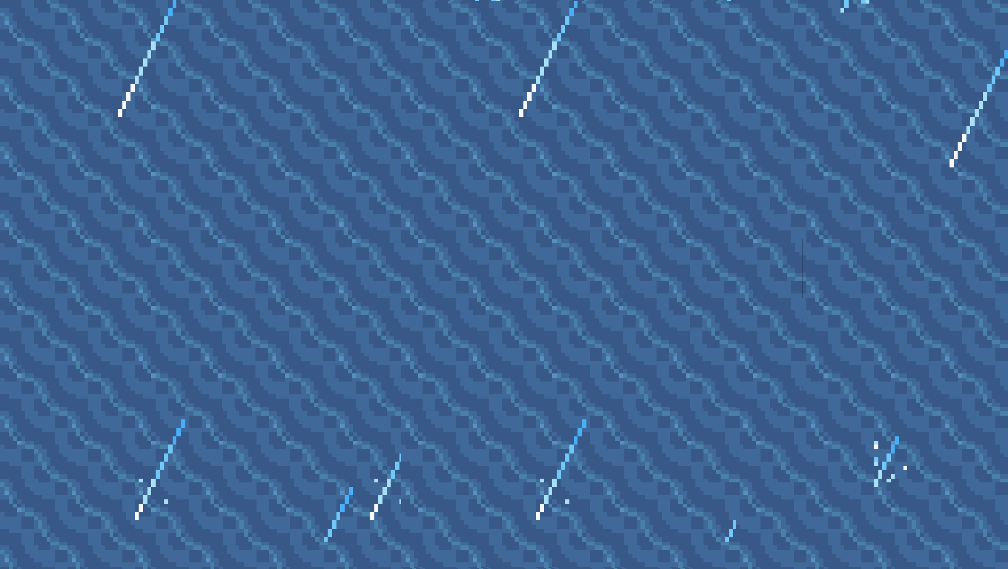



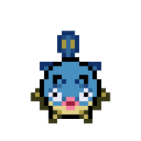


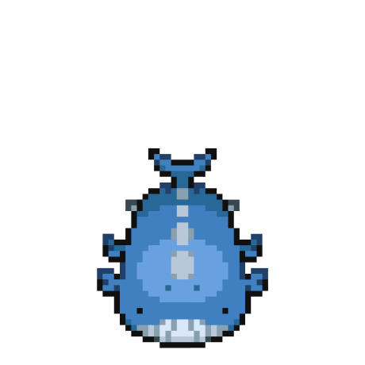
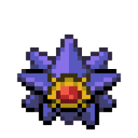
Mise en oeuvre

Slide 10
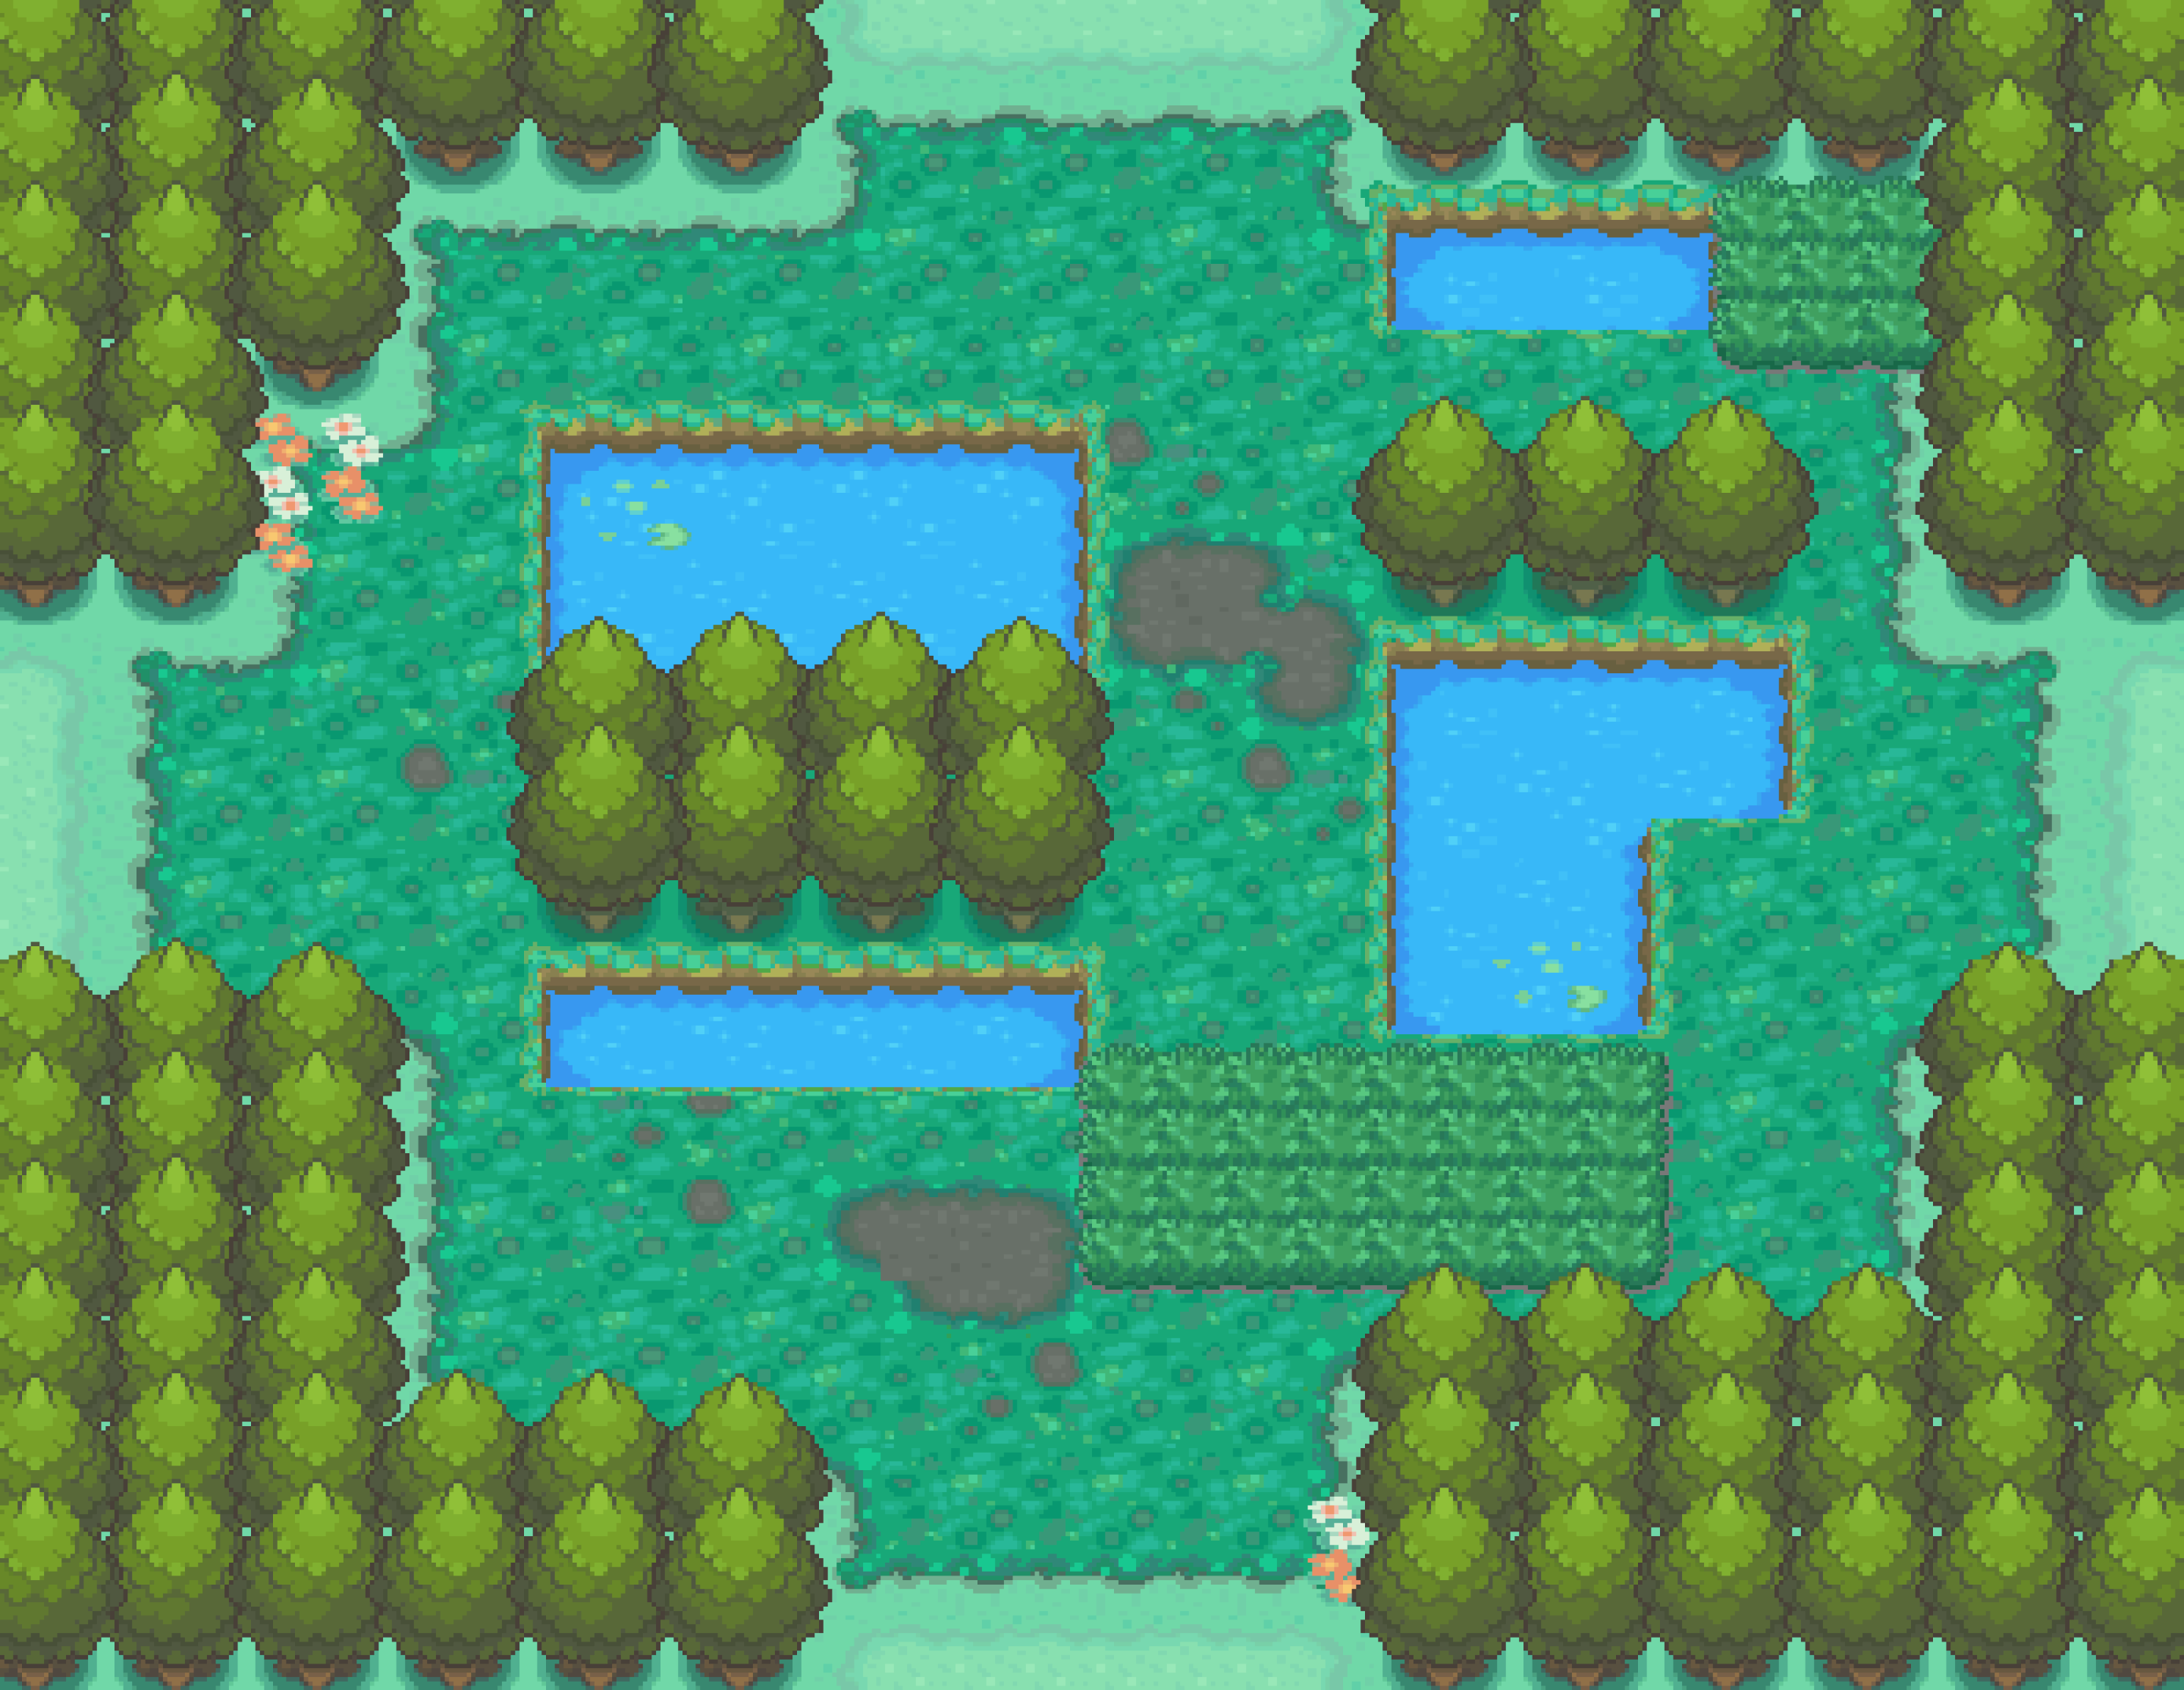

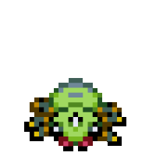

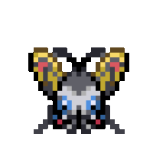

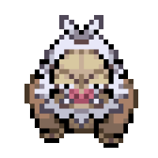
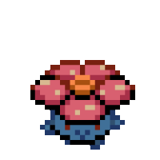

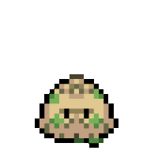
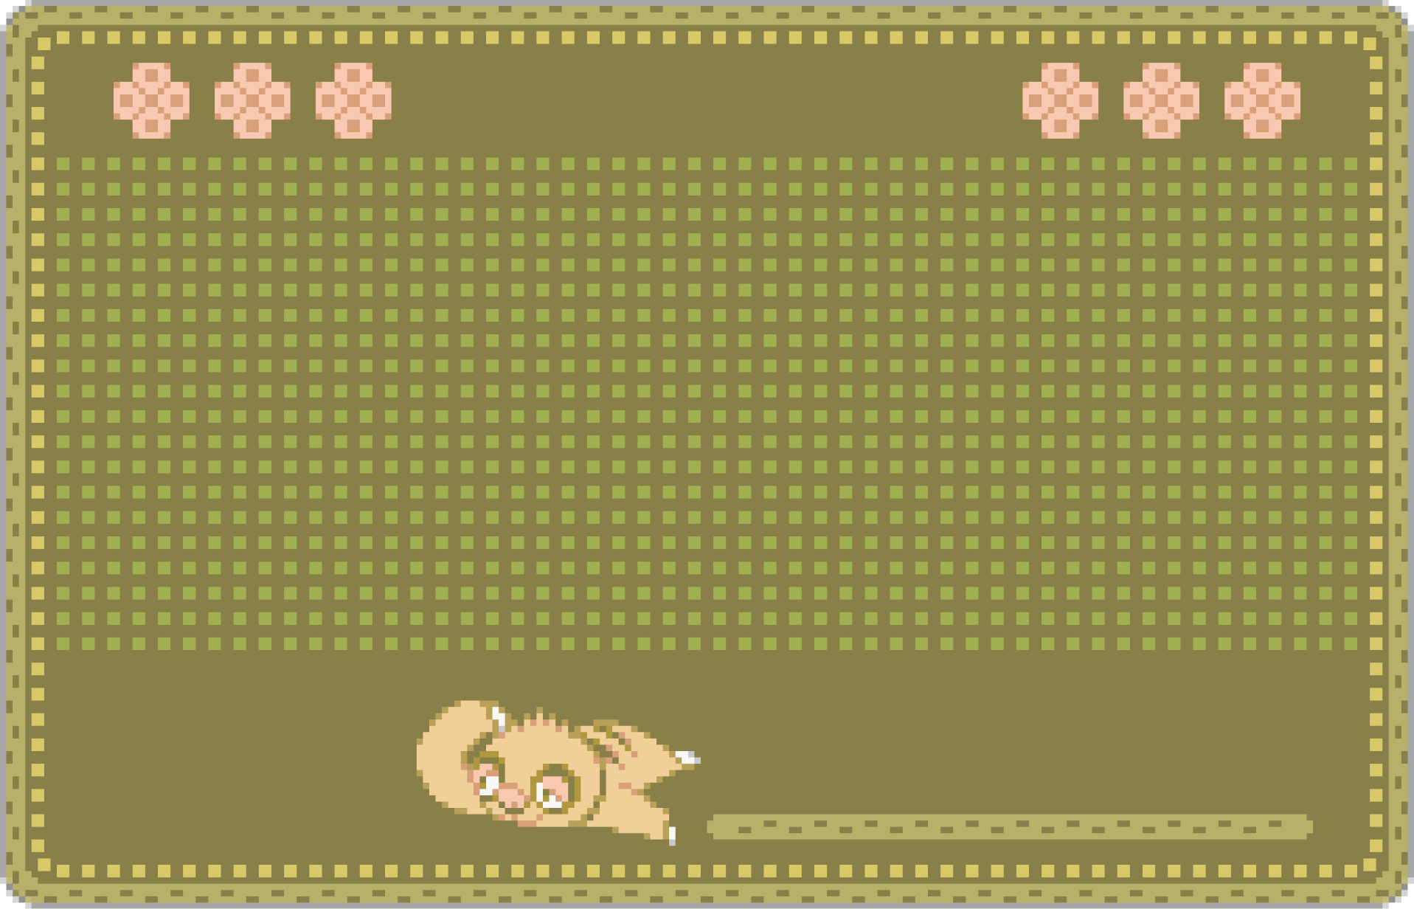
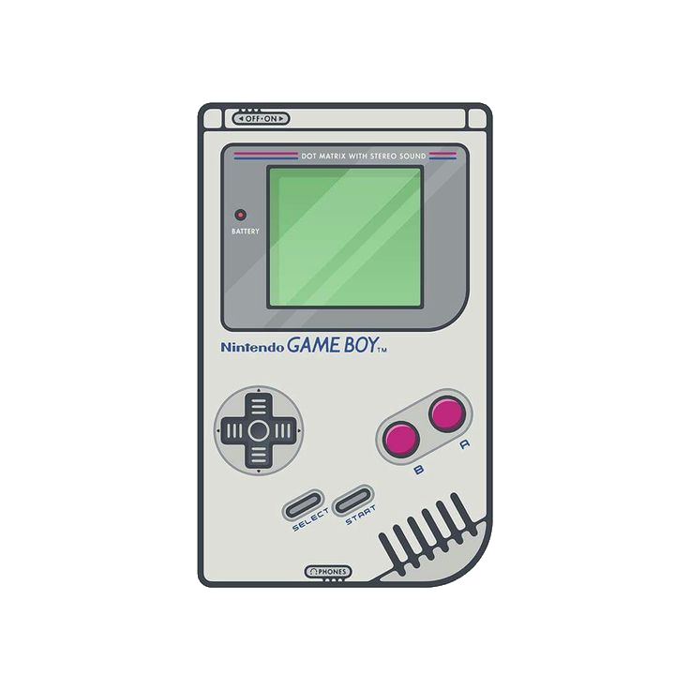
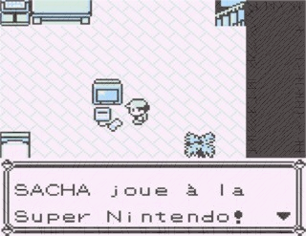
5
Exploration
Deplacer le joueur
Entrée écran du jeu : 84×84 pixels
Interagir
Annuler/ Fermer
Déplacer le joueur
Ouvrir le menu

Slide 11
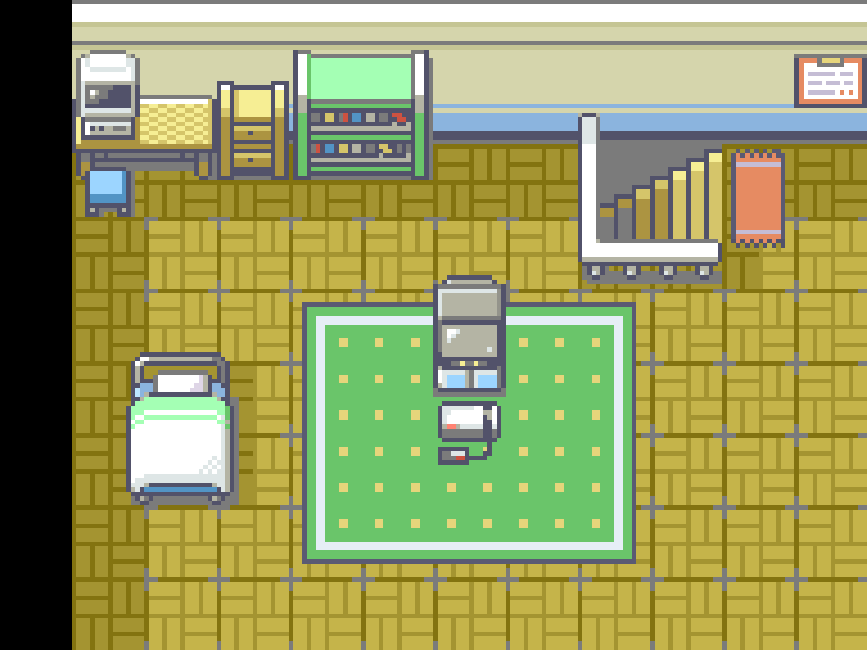
6

Slide 12
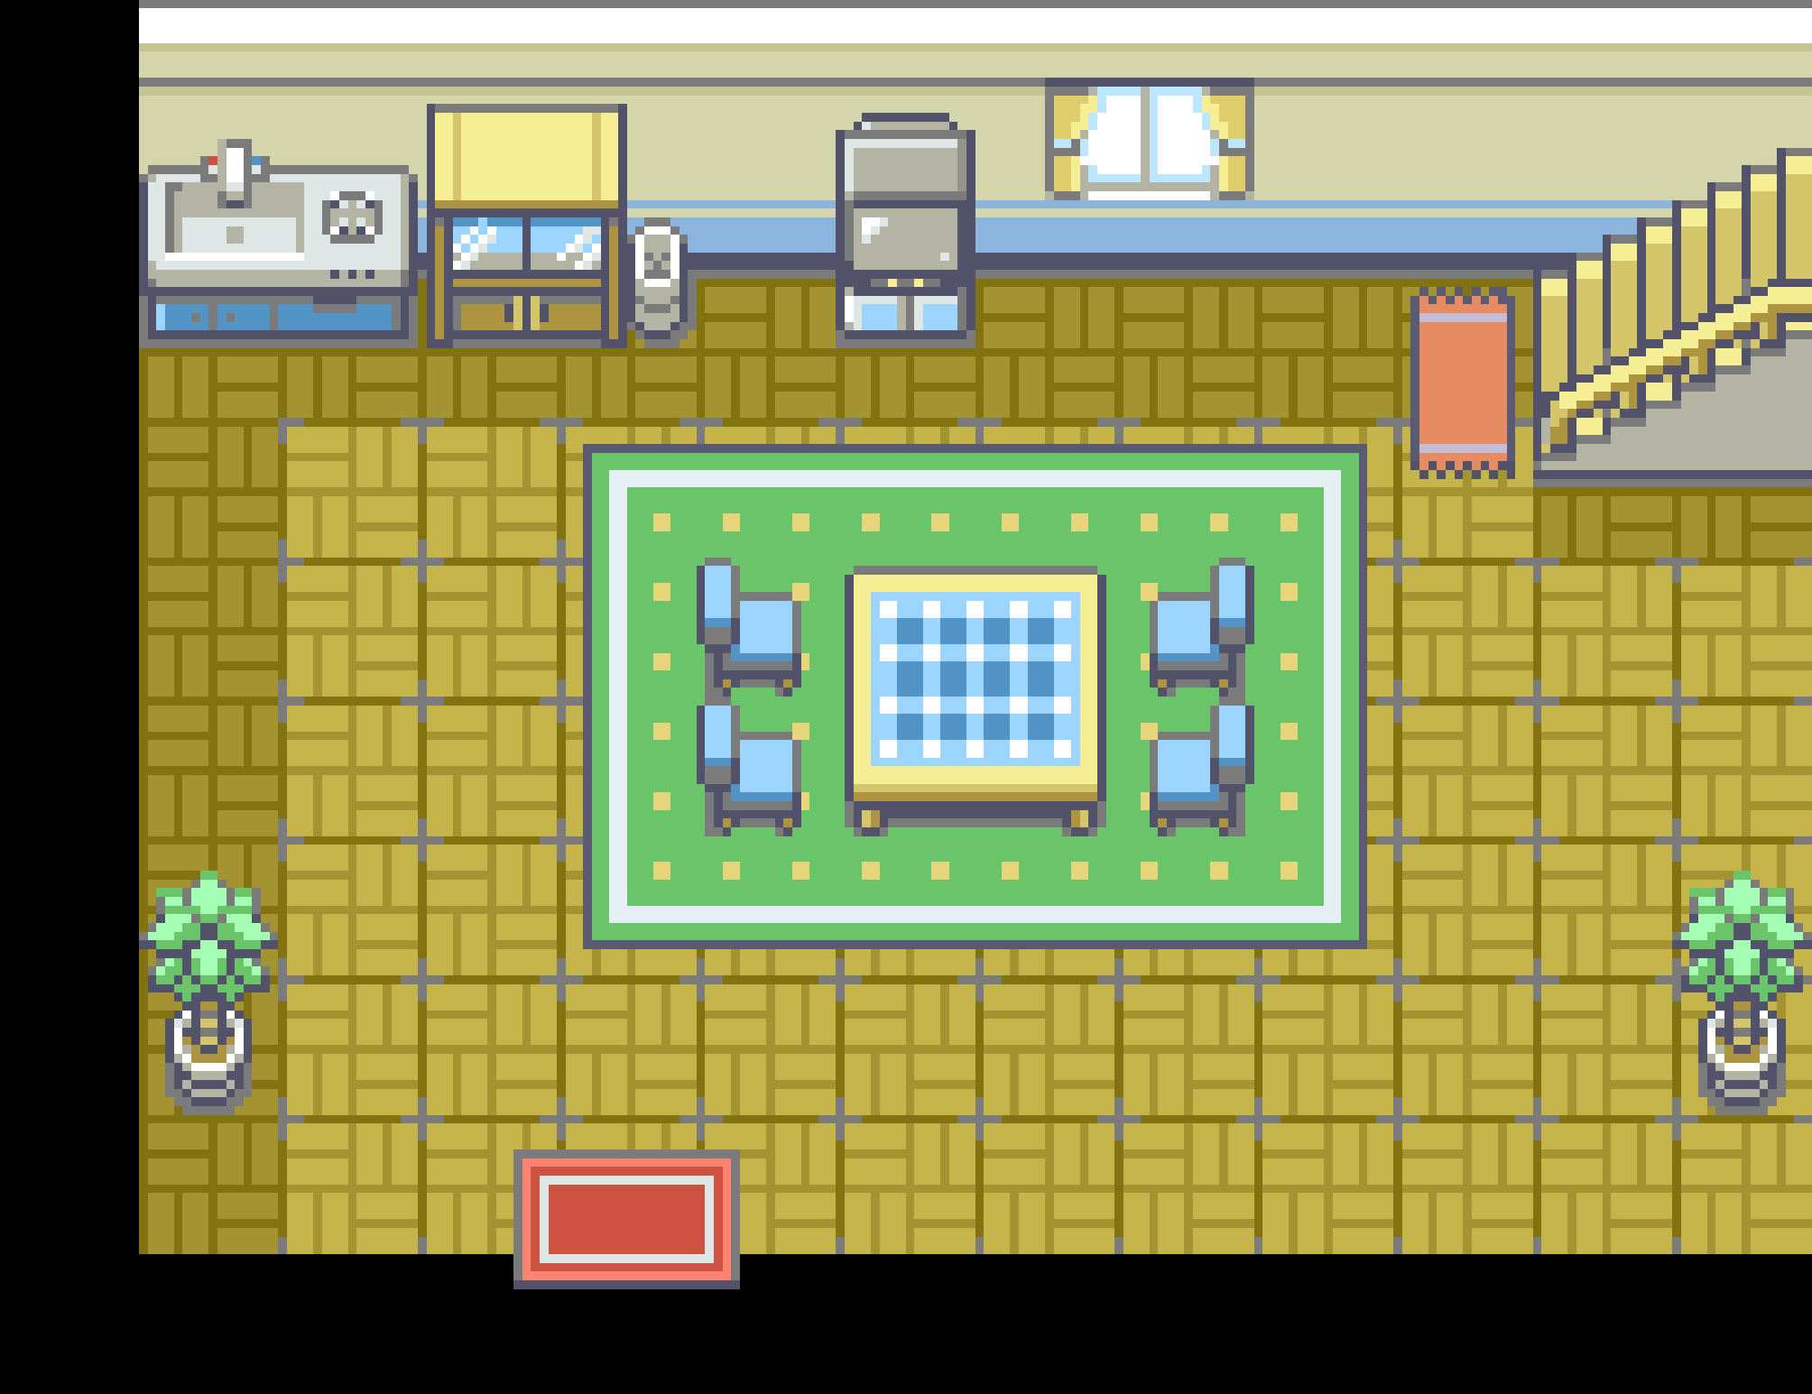

7

Slide 13

8

Slide 14
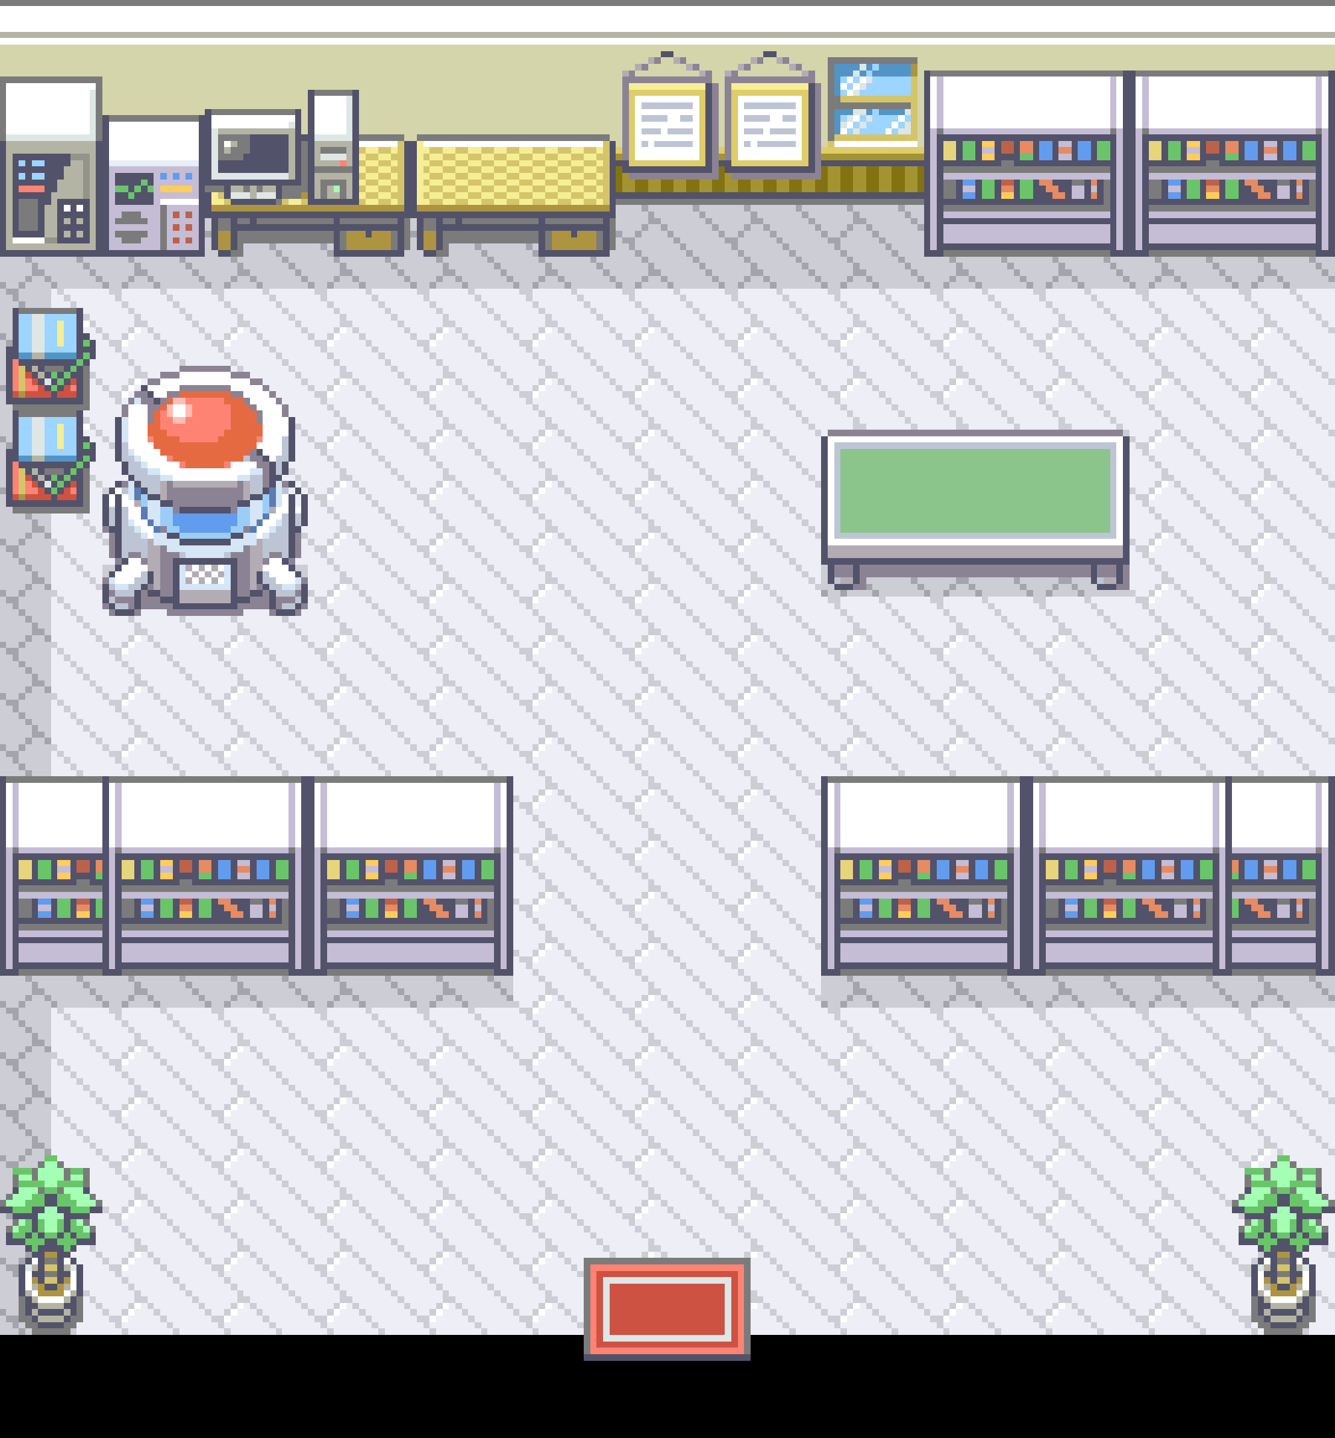

9

Slide 15
10

Slide 16
10

Slide 17
10

Slide 18
10

Slide 19


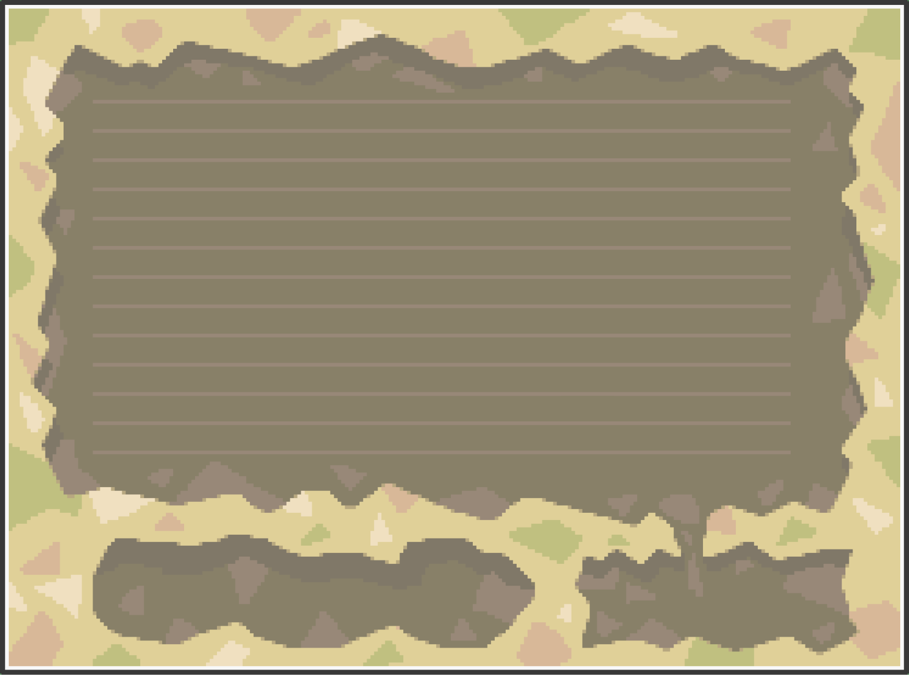

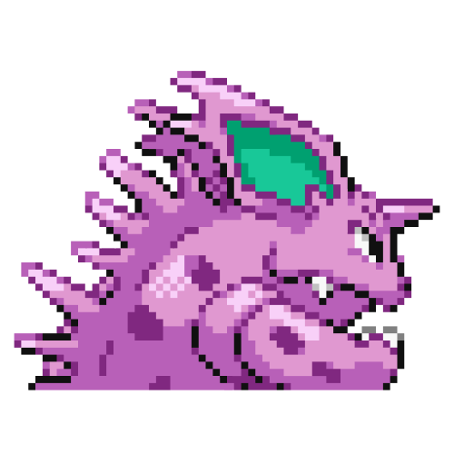

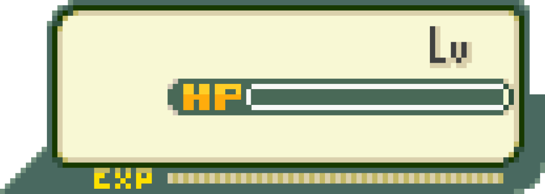
Combat
11
GENGAR
3
Puissance : 35
Puissance : -
Précision : 100
Précision : 90
Empoisonne gravement la cible
Type/
Type/
NIDORINO
6
Poison
Vol
4/10
31/35
50/50
Picpic
Fight
Pkmn
Toxic
Furie
Item
Run
Double pied

Slide 20
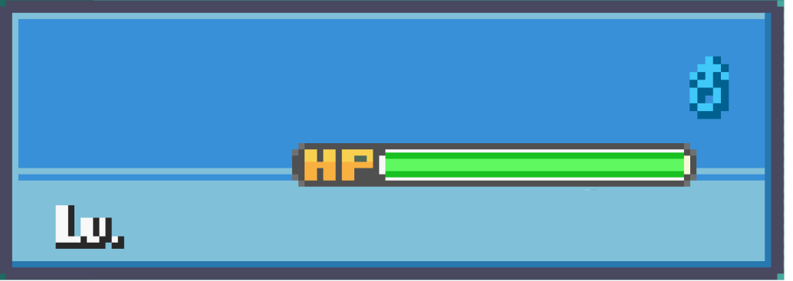
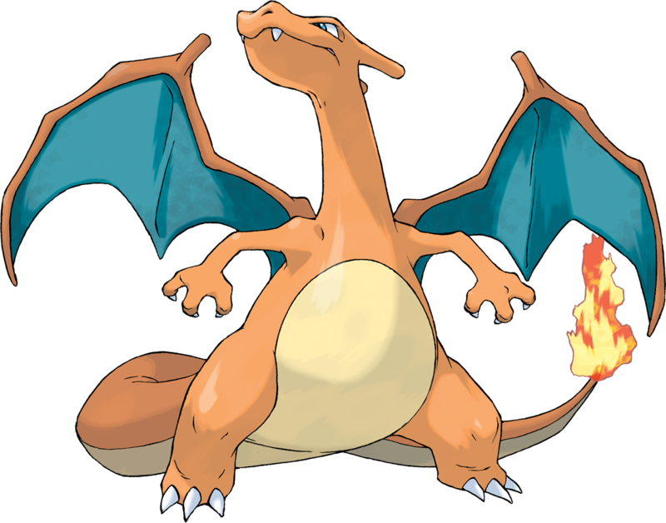

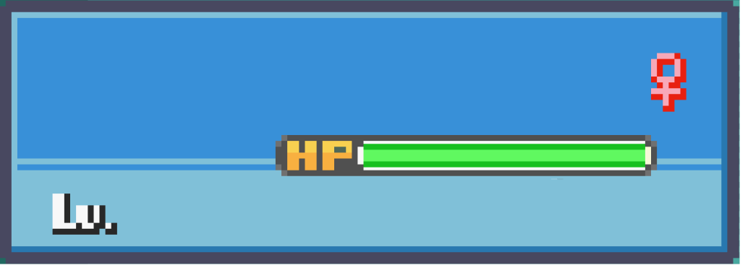
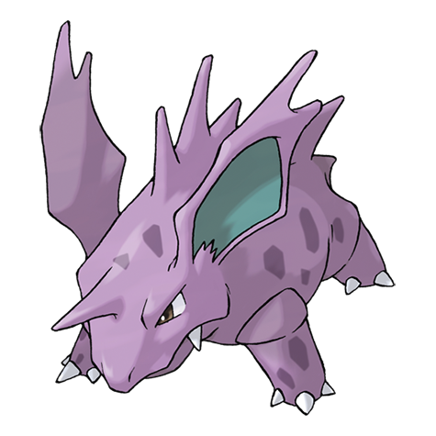
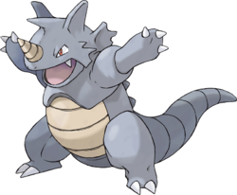
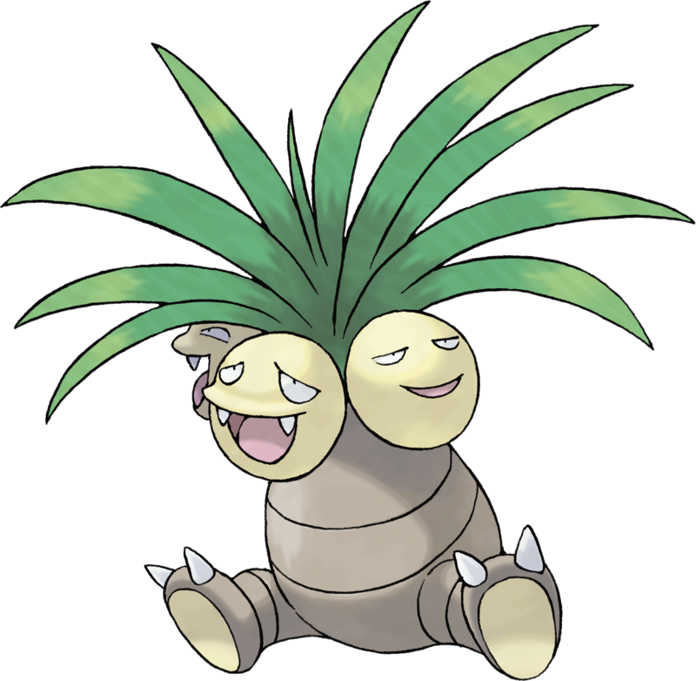
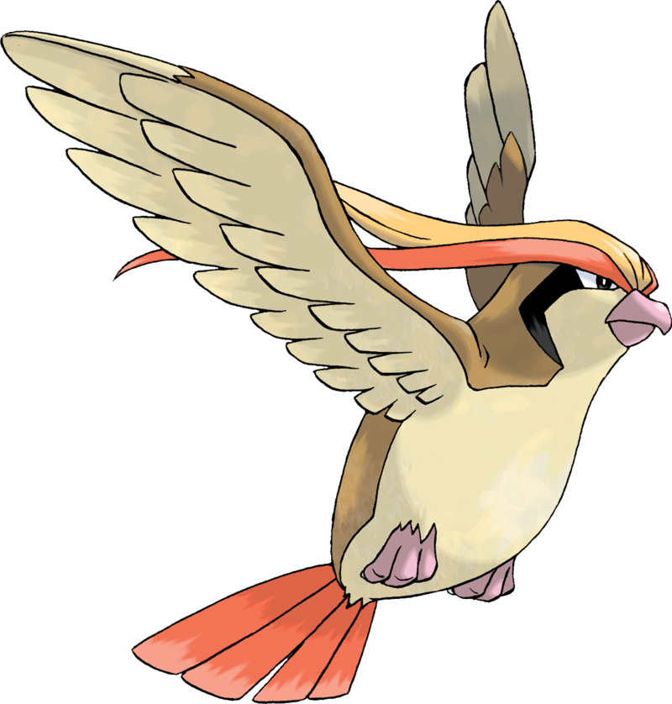
Equipes
12
Dracaufeu
Raichu
55
53
Nidorino
Rhinoféros
6
56
Noidkoko
Roucarnage
55
54

Slide 21
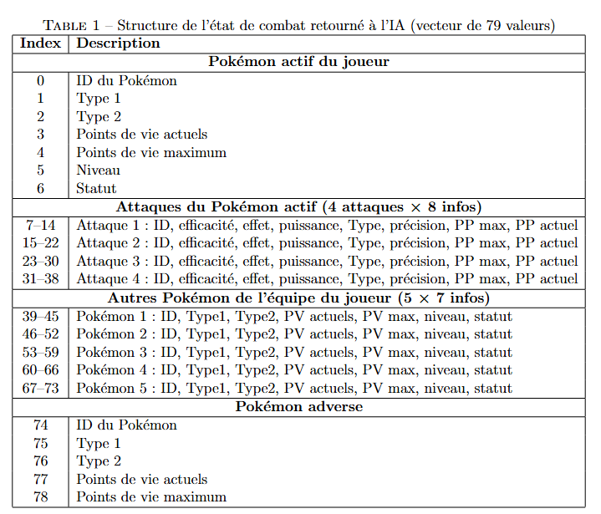
13

Slide 22


14

Slide 23

15

Slide 24





Elite 4
16
Lorelei
Bruno
Agatha
Lance

Slide 25





Blue/Champion
17

Slide 26

Equipes
18
Dracaufeu
Raichu
55
53
Staros
Rhinoféros
54
56
Noidkoko
Roucarnage
55
54

Slide 27

BIOME MAP
Mise en oeuvre
Résultats et Conclusion

Slide 28







Résultats et Conclusion

Slide 29
19

Slide 30
19

Slide 31

Elite 4 pourcentage de victoire
20
Lorelei
Bruno
Agatha
Lance
92%
94%
84%
78%
60%
Champion | Taux de victoire(%)
Lorelei | 92%
Bruno | 94%
Agatha | 84%
Lance | 78%
Blue(Maître) | 60%
Total Moyen | 81,6%

Slide 32





La suite
21
Modular Neural Network (MNN)
Division du problème en modules spécialisés.
Optimisation indépendante de chaque module.
Avantages :
Flexibilité et évolutivité du système.
Réactivité et adaptabilité face à des situations complexes.

Slide 33





Merci

